Slide 1
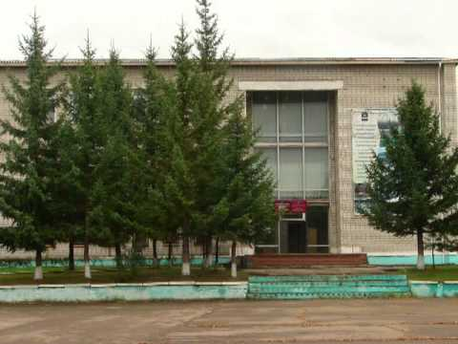
0
Отчет об исполнении бюджета
Яковлевского муниципального района
за 3 квартал 2022 год
ДЛЯ ГРАЖДАН
22 августа 2022 года
с. Яковлевка
Notes:
1

Slide 2
Уважаемые жители Яковлевского района!
Представляем вам в краткой и доступной форме основные
параметры исполнения бюджета района за 3 квартал 2022 год.
Основные понятия
Бюджет - форма образования и расходования денежных средств, предназначенных для финансового обеспечения задач и функций государства и местного самоуправления
Доходы бюджета - денежные средства поступающие в бюджет
Расходы бюджета - денежные средства, выплачиваемые из бюджета
Дефицит бюджета - превышение расходов бюджета над его доходами
Профицит бюджета - превышение доходов бюджета над его расходами
Бюджетный кредит - это форма финансирования бюджетных расходов, которая предусматривает предоставление средств бюджету на возвратной и возмездной основах
Межбюджетные трансферты - средства, предоставляемые одним бюджетом бюджетной системы другому бюджету бюджетной системы

Slide 3
1
Основные показатели
бюджета муниципального района
за 3 квартал 2022 год тыс. рублей
№ | Наименование показателей | План | Исполнено | %
1. | Налоговые и неналоговые доходы | 313 745,0 | 206 468,6 | 65,8
2. | Безвозмездные поступления всего, | 347 704,3 | 224 634,8 | 64,6
3. | Итого доходы | 661 449,3 | 431 103,4 | 65,2
4. | Итого расходы | 677 240,0 | 430 946,9 | 63,6
5. | Дефицит (-) Профицит (+) | -15 790,7 | -7 301,3 | *

Slide 4
Исполнение доходной части бюджета Яковлевского муниципального района за 3 квартал 2022 год
Общий объем – 431 103,46 тыс.руб.
Налоговые доходы
201 437,34 тыс.руб.
Неналоговые доходы
5 031,27 тыс.руб.
Безвозмездные перечисления
224 634,85 тыс.руб.
Налог на доходы физических лиц –
180 387,60 тыс. руб.
Доходы от использования имущества, находящегося в государственной и муниципальной собственности – 4 274,60 тыс. руб.
Дотации – 8 443,7 тыс. руб.
Субсидии – 28 205,97 тыс. руб.
Налоги на товары (работы, услуги), реализуемые на территории РФ – 11 170,99 тыс. руб.
Платежи при пользовании природными ресурсами – 94,76 тыс. руб.
Субвенции – 179 198,47 тыс. руб.
Налоги на совокупный доход – 8 275,10 тыс. руб.
Доходы от оказания платных услуг (работ) и компенсации затрат государства – 11,25 тыс. руб.
Иные межбюджетные – 8 786,71 тыс. руб.
Государственная пошлина – 1 603,65 тыс. руб.
Доходы от продажи материальных и нематериальных активов – 334,28 тыс. руб.
Штрафы, санкции, возмещение ущерба– 319,72 тыс. руб.
Невыясненные поступления –
3,34 тыс. руб.

Slide 5
7
Структура налоговых и неналоговых доходов бюджета Яковлевского муниципального района за 3 квартал 2022 год

Slide 6
Сведения о межбюджетных трансфертах из краевого бюджета
(тыс.руб.):
 | 2022 план | 2022 Факт
МЕЖБЮДЖЕТНЫЕ ТРАНСФЕРТЫ, ВСЕГО | 347 704,3 | 224 634,9
в том числе:
Дотации бюджетам бюджетной системы Российской Федерации | 8 443,7 | 8 443,7
Субсидии бюджетам бюджетной системы Российской Федерации (межбюджетные субсидии) | 36 532,0 | 28 206,0
Субвенции бюджетам бюджетной системы Российской Федерации | 288 697,7 | 179 198,5
Иные межбюджетные трансферты | 14 030,3 | 8 786,7

Slide 7
Доходы бюджета ЯМР
(тыс.руб.):
 | 2022 план | 3 квартал 2022 Факт | % | Пояснение причин отклонения более чем на 5%
НАЛОГОВЫЕ И НЕНАЛОГОВЫЕ ДОХОДЫ, ВСЕГО (тыс.руб.) | 313 745,0 | 206 468,6 | 65,8
НДФЛ | 275 053,0 | 180 387,6 | 65,6
Налог на товары ( работы, услуги), реализуемые на территории РФ | 12 000,0 | 11 170,9 | 93,1
Налог на совокупный доход (ЕНВД, ЕСХН, патент) | 11 478,0 | 8 275,1 | 72,1
Государственная пошлина | 2 000,0 | 1 603,7 | 80,2
Доходы от использования имущества | 5 600,0 | 4 274,6 | 76,3
Плата за негативное воздействие на ОС Доходы от оказания платных услуг Доходы от продажи имущества Штрафы Прочие БЕЗВОЗМЕЗДНЫЕ ПОСТУПЛЕНИЯ Дотации Субсидии Субвенции Иные межбюджетные трансферты ДОХОДЫ ВСЕГО | 1 470,0 15,00 5 500,0 629,0 - 347 704,3 8 443,7 36 532,6 288 697,7 14 030,3 661 449,3 | 94,8 11,3 334,3 319,7 3,34 224 634,9 8 443,7 28 205,9 179 198,5 8 786,7 431 103,5 | 6,4 75,0 6,08 50,8 64,6 100 77,2 62,1 62,6 65,2

Slide 8
Налог на доходы физических лиц
тыс.рублей
план
факт
Является основным источником доходов бюджета Яковлевского муниципального района.
Норматив отчислений по налогу на доходы физических лиц в бюджет района в 2022 году составляет 90,07 %.
Данный норматив сложился из дополнительного норматива в размере 77,07%, применяемого для Яковлевского муниципального района в соответствии с Законом Приморского края «О краевом бюджете на 2022
год и плановый период 2022 и 2023 годов» и основного норматива отчислений от НДФЛ в бюджет района – 13 процентов.

Slide 9
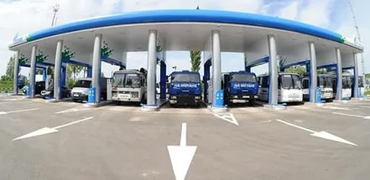
Акцизы по подакцизным товарам (продукции),
производимым на территории РФ
тыс. рублей
С 1 января 2017 года
данный налог зачисляется в бюджет района по дифференцированному нормативу отчислений поступления от акцизов на автомобильный и прямогонный бензин, дизельное топливо, моторные масла для дизельных и (или) карбюраторных (инжекторных) двигателей, производимые на территории РФ в размере 0,174 %
за 3 квартал 2022 год
За 3 квартал 2022 год
Notes:
дк

Slide 10
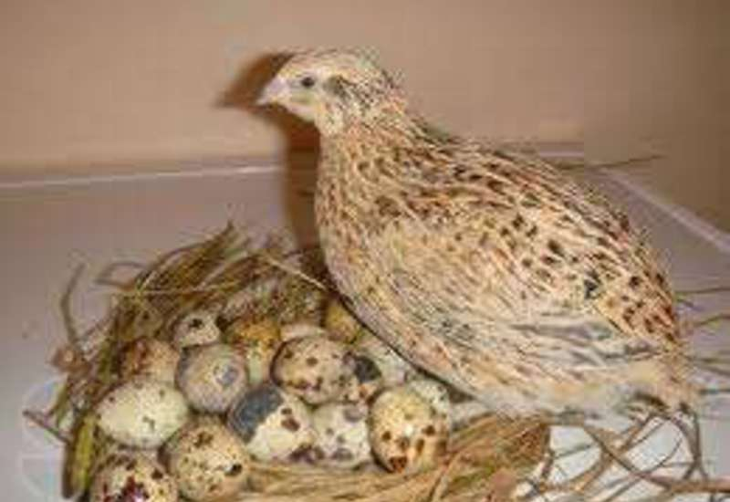
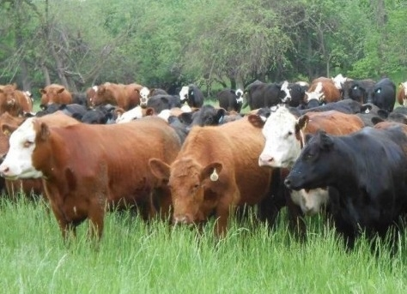
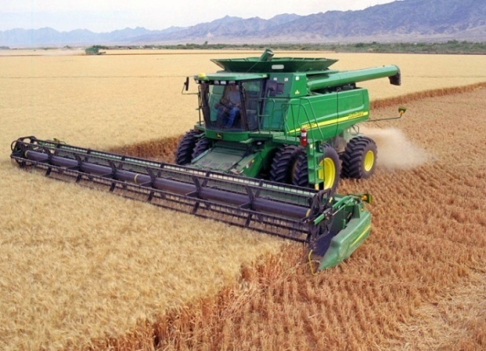
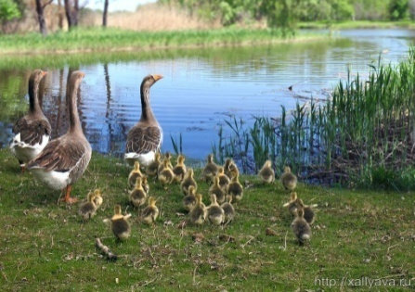
Единый сельскохозяйственный налог
По единому сельскохозяйственному налогу поступления в бюджет района за 3 квартал 2022 год составили 377,8 тыс. рублей.
Годовой план 2022 г. – 378,0 тыс. рублей. Исполнение 99,9 %. Задолженности по налогу на отчетную дату нет.
тыс.руб.

Slide 11
Налог, взимаемый в связи с применением патентной системы налогообложения, зачисляемый в бюджет муниципальных районов
Законом Приморского края от 13 ноября 2012 года № 122-КЗ «О патентной системе налогообложения на территории Приморского края» с 1 января 2013 года введена патентная система налогообложения.
Установлены размеры потенциально возможного к получению индивидуальным предпринимателем годового дохода по видам предпринимательской деятельности, в отношении которых применяется патентная система налогообложения.
Налог зачисляется в бюджет муниципального района по нормативу 100 процентов.
При плане на 2022 год – 2 100,0 тыс. рублей, фактические поступления за 3 квартал 2022 год составили 997,9 тыс. рублей, исполнение 47,5 %.

Slide 12
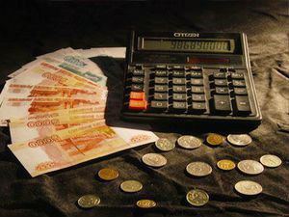
Государственная пошлина по делам, рассматриваемым в судах общей юрисдикции, мировыми судьями
В соответствии со ст. 333.16 Налогового Кодекса РФ, государственная пошлина – сбор, взимаемый с лиц, указанных в статье 333.17 Налогового кодекса РФ, при их обращении в государственные органы, органы местного самоуправления, иные органы и (или) к должностным лицам, которые уполномочены в соответствии с законодательными актами РФ, субъектов РФ и актами органов местного самоуправления, за совершением в отношении этих лиц юридически значимых действий, предусмотренных настоящей главой, за исключением действий, совершаемых консульскими учреждениями РФ.
В соответствии со ст. 333.17 Налогового кодекса РФ, плательщиками государственной пошлины признаются: организации и физические лица.
тыс.руб.
В районный бюджет поступает «Государственная пошлина по делам, рассматриваемым в судах общей юрисдикции, мировыми судьями» зачисляется по нормативу 100 %.

Slide 13
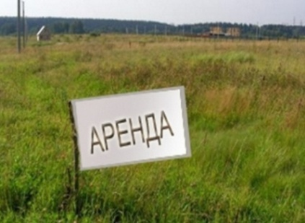
Доходы, получаемые в виде арендной либо иной платы за передачу в возмездное пользование государственного и муниципального имущества (за исключением имущества казенных, бюджетных, автономных, государственных и муниципальных унитарных предприятий)
Отделом по имущественным отношениям Яковлевского муниципального района, являющимся отраслевым органом администрации района, в отчетном периоде, в пределах своих полномочий, осуществлялась деятельность по управлению и распоряжению имуществом, находящимся в собственности Яковлевского муниципального района.
От аренды земельных участков в бюджет района поступило 3 600,0 тыс. рублей , что составило 78 % от утвержденного годового плана 2 815,3 тыс. рублей.
От аренды муниципального имущества поступило в бюджет района 1 000,7 тыс. рублей при годовом плане 7 500,0 тыс. рублей, исполнение 66,7 %.

Slide 14
Доходы от продажи земельных участков
- С 1 января 2017 года, в соответствии со ст. 3.3 Федерального закона от 25.10.2001 года № 137-ФЗ «О введении в действие Земельного кодекса РФ» в редакции ФЗ от 03.07.2016 года № 334-ФЗ, Администрация района, в лице отдела по имущественным отношениям, приступила к исполнению полномочий по предоставлению земельных участков, государственная собственность на которые не разграничена, в том числе и в порядке, предусмотренном
- Законом Приморского края от 08.11.2011 г № 837-КЗ «О бесплатном предоставлении земельных участков гражданам, имеющим трех и более детей, в Приморском крае» и
- Законом Приморского края от 27 сентября 2013 года № 250-КЗ «О бесплатном предоставлении земельных участков для индивидуального жилищного строительства на территории Приморского края».

Slide 15
Доходы от использования имущества и прав, находящихся в государственной и муниципальной собственности
За 3 квартал 2022 год в бюджет района поступило 458,6
тыс. рублей при утвержденном годовом плане 500,0 тыс.
рублей, что составило 91,7 % к плану.
Средства поступили от найма муниципального жилищного фонда. По сравнению с 3 кварталом 2021 годом в бюджет муниципального района поступило во 3 квартале 2022 году больше на 180,8 рублей.
Доходы от оказания платных услуг (работ)
В соответствии с законодательством муниципальные казенные учреждения обязаны зачислять доходы от оказания платных услуг в бюджет района.
В бюджет района за 3 квартал 2022 год поступило доходов от оказания платных услуг 11,3 тыс. рублей, при годовом плане 15,0 тыс. рублей, что составило 75 %.

Slide 16
Плата за негативное воздействие на окружающую среду
При годовом плане 1 470,0 тыс. рублей фактически поступило за 3 квартал 2022 год 94,8 тыс. рублей, исполнение составило 6,5 %.
Норматив отчислений в районный бюджет данного налога установлен федеральным законодательством в размере 60 %.
Федеральным законом от 21 июля 2014 года № 219-ФЗ с 2016 года отменены авансовые платежи по плате за негативное воздействие на окружающую среду.

Slide 17
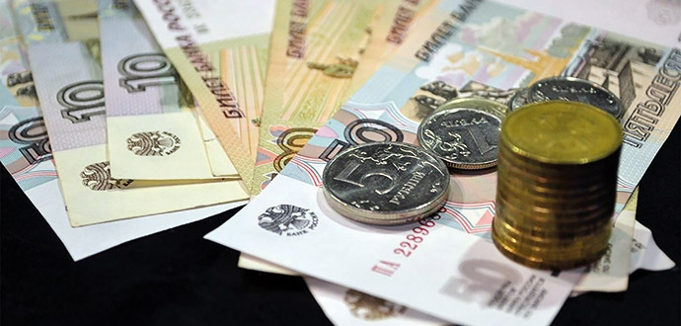
Штрафы
В общем, за 3 квартал 2022 год, поступило 319,7 тыс. рублей , исполнение 50,83 % от плановых назначений 629,0 тыс. рублей.
По Яковлевскому муниципальному району поступили следующие штрафы:
административные штрафы, установленные Кодексом Российской Федерации об административных правонарушениях – 142,4 тыс.рублей;
административные штрафы, установленные законами субъектов Российской Федерации об административных правонарушениях – 4,1 тыс.рублей;
Штрафы, неустойки, пени, уплаченные в соответствии с законом или договором в случае неисполнения или ненадлежащего исполнения обязательств перед государственным (муниципальным) органом, органам управления государственным внебюджетным фондом, казенным учреждением, Центральным банкам Российской Федерации, иной организацией, действующей от имени Российской Федерации – тыс. рублей 149,3;
платежи в целях возмещения причиненного ущерба (убытков) – тыс.рублей 23,9.

Slide 18
Поступление безвозмездных поступлений в бюджет Яковлевского района за 3 квартал 2022 год

Slide 19
РАСХОДЫ бюджета Яковлевского муниципального района за 3 квартал 2022 год
Расходы бюджета всего – 430 946,9 тыс. рублей
Национальная оборона – 0 тыс. рублей
Национальная экономика – 19 201,7 тыс. рублей
Охрана окружающей среды – 0,00
Культура – 22 818,2 тыс. рублей
Межбюджетные трансферты общего характера (дотации) – 14 549,1 тыс. рублей
Физическая культура и спорт – 4 140,6 тыс. рублей
Здравоохранение – 0,00
Жилищно-коммунальное хозяйство – 16 232,3 тыс. рублей
Общегосударственные вопросы – 54 637,4 тыс. рублей
Социальная политика – 44 430,5 тыс. рублей
Средства массовой информации – 3 214,2 тыс. рублей
Национальная безопасность и правоохранительная деятельность –
Образование – 251 706,9 тыс. рублей
Обслуживание государственного муниципального долга – 16,0 тыс. рублей

Slide 20
Исполнение плана бюджета Яковлевского муниципального района по расходам в разрезе основных разделов и подразделов за 3 квартал 2022 год тыс.руб.
№ п/п | Наименование | Утвержденные бюджетные назначения | Исполненные расходы | Процент исполнения
1 | Общегосударственные вопросы | 89 681,7 | 54 637,4 | 60,92
2 | Национальная экономика | 35 305,8 | 19 201,7 | 54,39
3 | Жилищно-коммунальное хозяйство | 28 113,6 | 16 232,3 | 57,74
4 | Образование | 376 119,3 | 251 706,9 | 66,92
5 | Культура, кинематография | 36 492,0 | 22 818,2 | 62,53
6 | Социальная политика | 74 835,4 | 44 430,5 | 59,37
7 | Физическая культура и спорт | 13 312,4 | 4 140,6 | 31,1
8 | Средства массовой информации | 3 980,0 | 3 214,2 | 80,76
9 | Обслуживание муниципального долга | 200.00 | 16,00 | 8,03
10 | Межбюджетные трансферты общего характера бюджетам муниципальных образований | 19 199,8 | 14 549,1 | 75,78
 | Всего расходов | 677 240,0 | 430 946,9 | 63,63

Slide 21
Структура расходов бюджета Яковлевского муниципального района за 3 квратал 2022 год

Slide 22
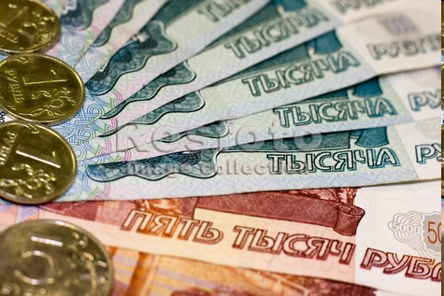
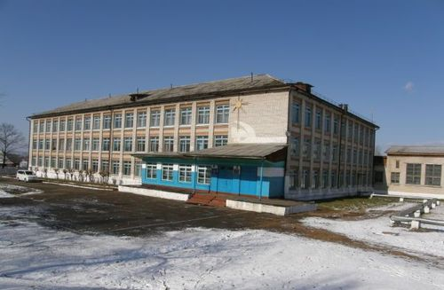
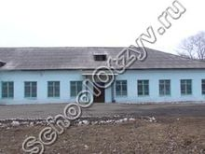
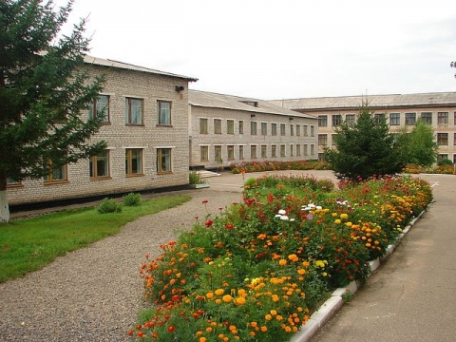
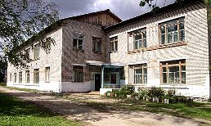
15
Финансирование муниципальных учреждений Яковлевского муниципального района за 3 квартал 2022 год
Бюджетные
учреждения
111 971,7 тыс. руб.
Казённые учреждения
184 488,4 тыс. руб.

Slide 23
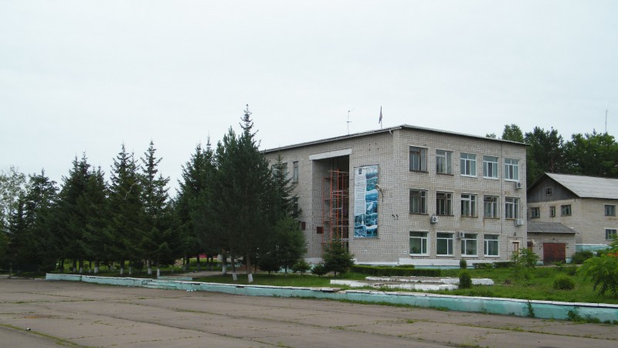
Расходы бюджета Яковлевского муниципального района за 3 квартал 2022 год на общегосударственные вопросы
Расходы на общегосударственные вопросы составили 54 637,4 тыс. рублей от плановых назначений 89 681,7 тыс. рублей, исполнение составило 60,92 %, в том числе:
- на содержание органов местного самоуправления района за 3 квартал 2022 год направлено 40 867,5 тыс. рублей;
- на содержание учреждения МКУ «ХОЗУ Яковлевского муниципального района», при плане на 3 квартал 2022 год 23 022,00 тыс. рублей, направлено 15 096 тыс. рублей или 65,57 %;
- за счет средств федерального бюджета оплачено содержание Отдела ЗАГС района – 1 033,3 тыс. рублей;
- за счет средств краевого бюджета оплачено содержание:
комиссии по делам несовершеннолетних детей и административной комиссии – 1 820,0 тыс. рублей;
специалиста по охране труда – 643,6 тыс. рублей;
По данному разделу в отчетном периоде исполнялась программа «Экономическое развитие и инновационная экономика Яковлевского муниципального Района на 2019-2025 годы» , подпрограмма «Повышение
эффективности управления муниципальными
финансами в Яковлевском муниципальном районе»
на 2019-2025 годы. Уточненные бюджетные ассигнования исполнены в объеме 23 182,6 тыс.рублей.
Расходы из резервного фонда администрации
Яковлевского муниципального района по состоянию
на 01 октября 2022 года не производились.

Slide 24
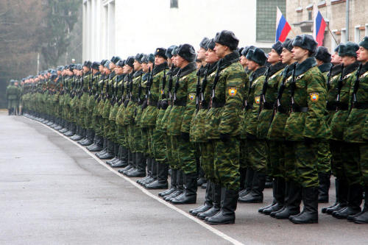
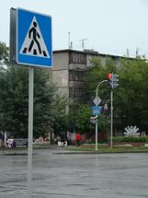
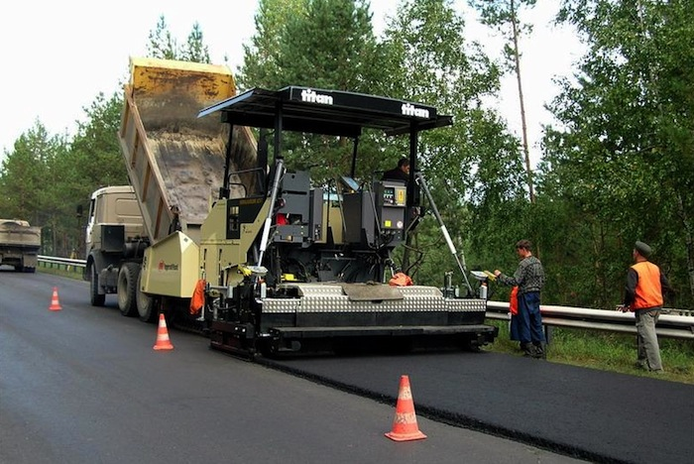
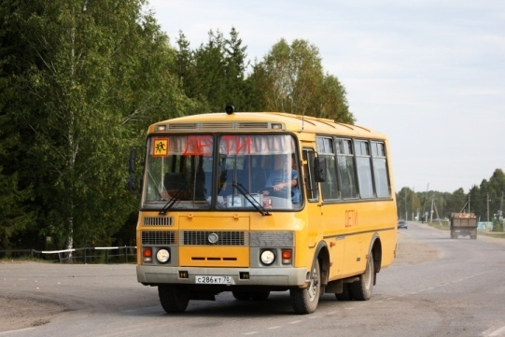
Расходы бюджета Яковлевского муниципального района
за 3 квартал 2022 год на национальную оборону и национальную экономику
В рамках раздела «Национальная экономика» осуществлялось исполнение программ «Развитие сельского хозяйства в Яковлевском муниципальном районе» на 2019-2025 годы и «Развитие транспортного комплекса Яковлевского муниципального района» на 2019-2025, исполнение программы предполагает ремонт и благоустройство дорог местного значения, приобретение и установку дорожных знаков. Плановые назначения по разделу «национальная экономика» -34 481,4 тыс. рублей, исполнение за 3 квартал 2022 года – 18 416,9 тыс. рублей или 53,4%.

Slide 25
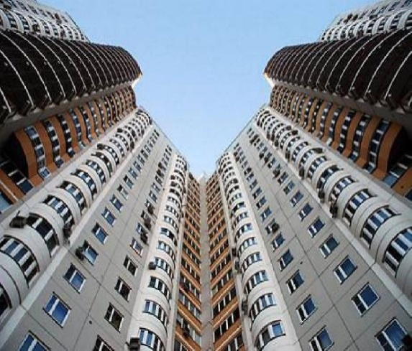
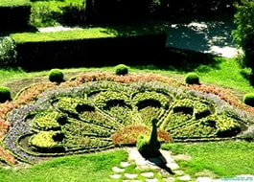
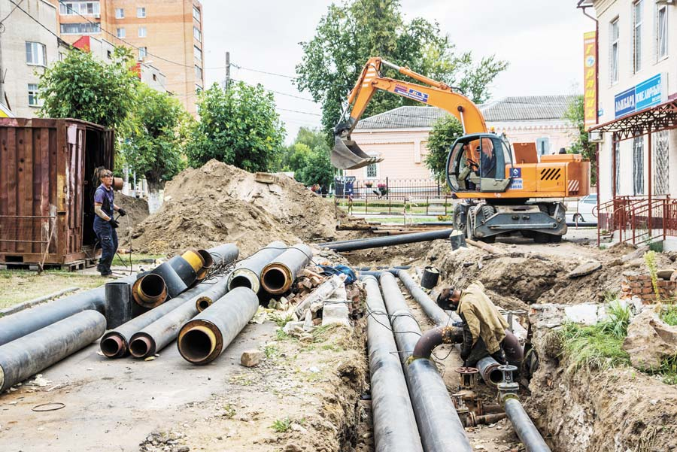
Расходы бюджета Яковлевского муниципального района за 3 квартал 2022 год на жилищно-коммунальное хозяйство
16 232,3
тыс. руб.
Другие вопросы в области жилищно-коммунального хозяйства – 1 701,8 тыс. руб.
Жилищное хозяйство
1 900,8 тыс. руб.
Благоустройство –
591,0 тыс. руб.
Коммунальное хозяйство
7 227,1 тыс. руб.
Средства направлены на уплату
взносов за капитальный
ремонт муниципального
жилищного фонда.
Средства направлены на содержание территории Яковлевского района.
Данные средства направлены на содержание и модернизацию
коммунальной инфраструктуры.

Slide 26
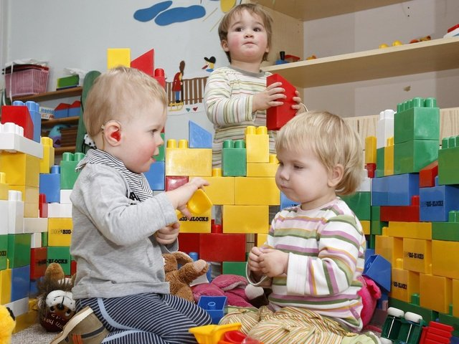
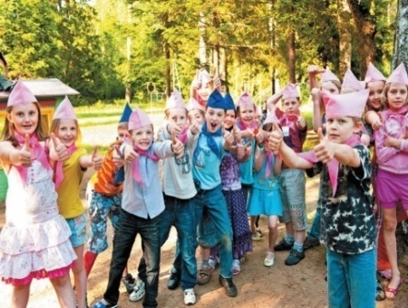
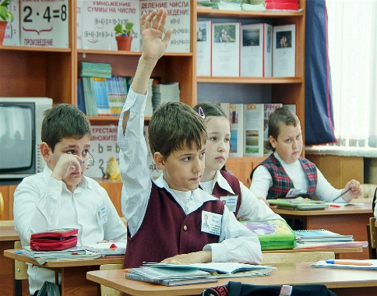
Расходы бюджета Яковлевского муниципального района за 3 квартал 2022 год на образование
251 706,9 тыс. руб.
Дошкольное образование –
41 147,5 тыс. руб.
Молодежная политика –
тыс. руб.
Общее образование
168 158,0 тыс. руб.
Дополнительное образование детей – 21 424,0 тыс. руб.
Другие вопросы в области образования–
11 497,7 тыс. руб.

Slide 27
РАЗВИТИЕ ДОШКОЛЬНОГО ОБРАЗОВАНИЯ
тыс.руб.
Исполнение по разделу «Дошкольное образование» составило 25 642,4 тыс.рублей от плана – 61 722,2 тыс. рублей, исполнение 41,5%.
Сеть образовательных учреждений, реализующих в районе программу дошкольного образования, в настоящее время включает 4 учреждения.
По данному разделу реализуются: подпрограмма «Развитие системы дошкольного образования»; подпрограмма «Пожарная безопасность».
РАЗВИТИЕ ОБЩЕГО ОБРАЗОВАНИЯ
К образовательным учреждениям относятся 5 школ района.
ДОПОЛНИТЕЛЬНОЕ ОБРАЗОВАНИЕ ДЕТЕЙ
тыс.руб.
Расходы осуществляют следующие учреждения района:
- МБУ ДО «Яковлевский Дом детского творчества»;
- МБУ ДО«Детский оздоровительно-образовательного спортивного центра» с. Яковлевка;
тыс.руб.
- МБ загородное стационарное учреждение отдыха и оздоровления детей «Юность»;
- МБУ ДО «Яковлевская детская школа искусств».
МОЛОДЕЖНАЯ ПОЛИТИКА И ОЗДОРОВЛЕНИЕ ДЕТЕЙ
Исполнение за 3 квартал 2022 год составило 87,91 %. При плане 4 368,3 тыс. рублей произведены расходы в сумме 13 840,0 тыс. рублей.

Slide 28
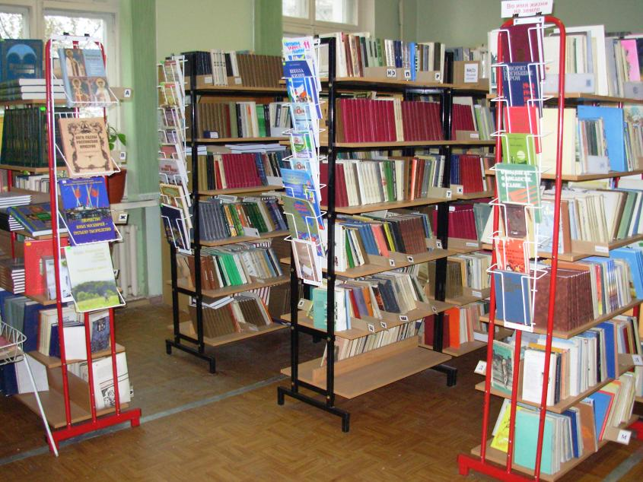
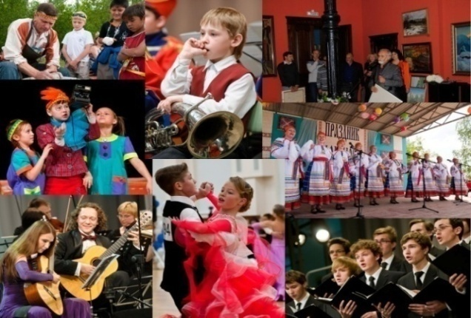
Расходы бюджета Яковлевского муниципального района за 3 квартал 2022 год на культуру
В рамках подпрограммы «Сохранение и развитие библиотечно-информационного дела в Яковлевском районе» на 2019-2025 годы расходы составили 7 708,7 тыс. рублей, при плане – 15 550,4 тыс. рублей, исполнение 49,57 %.
22 818,2
тыс. руб.
В рамках подпрограммы «Сохранение и развитие культуры в Яковлевском муниципальном районе» на 2019-2025 годы расходы составили – 7 708,7 тыс. рублей, от плана 15 550,4 тыс. рублей или 49,5%.
В рамках муниципальной программы «Развитие культуры в Яковлевском муниципальном районе» на 2019-2025 годы на обеспечение деятельности МКУ «Управление культуры» Яковлевского района было потрачено 18 576,12 тыс. рублей от плана 30 887,4 тыс. рублей, исполнение 60,14%.
По подпрограмме «Пожарная безопасность» в учреждениях культуры запланировано 140,0 тыс. рублей, на отчетную дату исполнение составило
46,4 тыс. рублей,
исполнение – 24,42%.

Slide 29
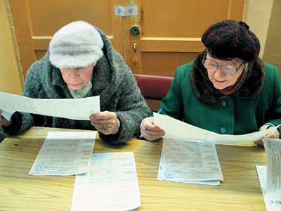
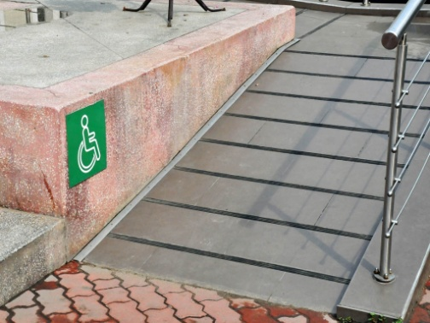
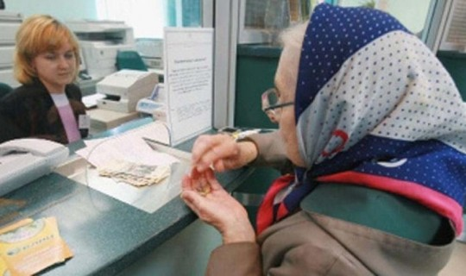
Расходы бюджета Яковлевского муниципального района за 3 квартал 2022 год на социальную политику
44 430,5 тыс. рублей
Охрана семьи и детства
39 769,16 тыс.руб. при плане 68 714,0 тыс. рублей, исполнение 57,88 %
(компенсация части родительской платы
за содержание ребенка в учреждениях образования) . По данному разделу приобретено жилье детям-сиротам в сумме 0 тыс. рублей.
Пенсионное обеспечение
1 973,1 тыс. руб. при плане 2 500,0 тыс. рублей, исполнение 59,37 % (доплата к пенсии муниципальным служащим)
По разделу «Социальное обеспечение населения» исполнение составило 2 130,3 тыс. рублей при годовом плане 2 981,3 тыс. рублей, исполнение 71,46 %.
В рамках данного раздела исполняются полномочия краевого бюджета по обеспечению мер социальной поддержки педагогическим работникам района.
Социальная поддержка пенсионеров – при плане 120,0 тыс. рублей, исполнение 120,0 тыс. рублей или 100 % (мероприятия по социализации пожилых людей в обществе).

Slide 30
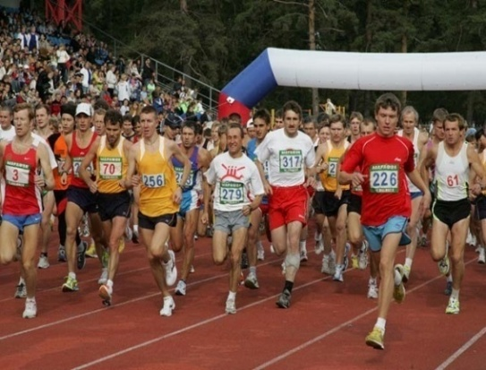
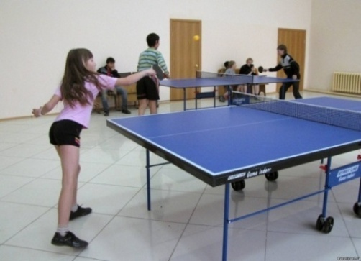
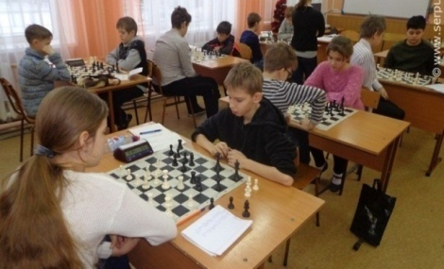
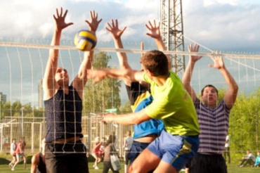
Расходы бюджета Яковлевского муниципального района за 3 квартал 2022 год на физическую культуру и спорт
Муниципальная программа «Развитие физической культуры и спорта в Яковлевском муниципальном районе» на 2019-2025 годы исполняется двумя учреждениями района: МКУ «Центр обеспечения и сопровождения образования» - 2 085,1 тыс. рублей;
Администрацией района- 2 055,5 тыс. Рублей.
4 140,59 тыс. руб.
Средства были направлены на организацию, проведение и участие в спортивных мероприятиях. Исполнение составило 4 140,6 тыс. рублей от плана – 13 312,4 тыс. рублей
составило 31,1%. По данному разделу запланировано строительство спортивных площадок на условиях софинансирования из средств краевого бюджета.

Slide 31
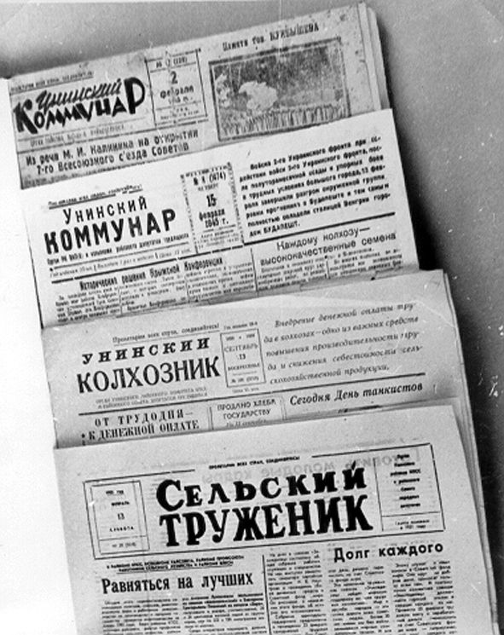
Расходы бюджета Яковлевского муниципального района за 3 квартал 2022 год на средства массовой информации
Расходы осуществляются в рамках муниципальной Программы «Информационное обеспечение органов местного самоуправления района» на 2019-2025 годы на обеспечение деятельности МБУ «Редакция районной газеты «Сельский труженик».
За 3 квартал 2022 год расходы составили 3 214,2 тыс. рублей при запланированных годовых ассигнованиях – 3 980,0 тыс. рублей, или 80,76 %.

Slide 32
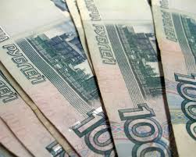
Расходы бюджета Яковлевского муниципального района на обслуживание муниципального долга
за 3 квартал 2022 год
Структура муниципального долга представлена бюджетным кредитом в размере
5 000,0 тыс. рублей, привлеченным в местный бюджет из краевого бюджета.
25 декабря 2017 года Яковлевский муниципальный район заключил договор № 03/17 о предоставлении бюджетного кредита в сумме 5 000,0 тыс. рублей сроком на три года. В отчетном году осуществлен возврат денежных средств по данному заимствованию в бюджет ПК в полном объеме.
- 28 мая 2018 года Яковлевский муниципальный район заключил договор № 01/18 о предоставлении бюджетного кредита в сумме 3 170,0 тыс. рублей сроком на три года. В отчетном году осуществлен возврат денежных средств по данному заимствованию в бюджет ПК в полном объеме.
За 3 квартал 2022 год на погашение процентов по муниципальному долгу было направлено 16,00 тыс. рублей.
Проценты выплачиваются в рамках Муниципальной программы «Экономическое развитие и инновационная экономика Яковлевского муниципального района» на 2019-2025 годы,
подпрограмма «Повышение эффективности управления муниципальными финансами в Яковлевском муниципальном районе» на 2019-2025 годы.

Slide 33
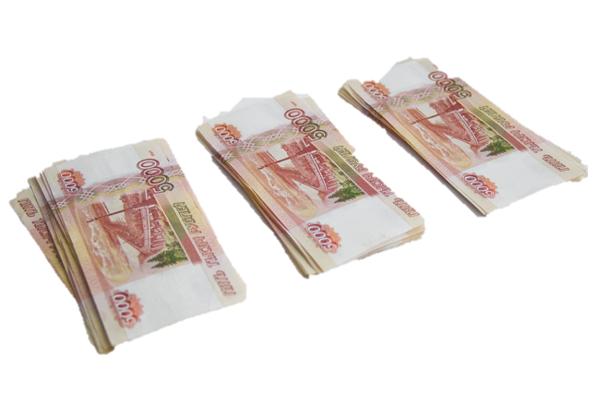
Расходы бюджета Яковлевского муниципального района за 3 квартал 2022 год на межбюджетные трансферты
Выравнивание бюджетной обеспеченности сельских поселений, входящих в состав Яковлевского муниципального района производилось в отчетном периоде по муниципальной программе «Экономическое развитие и инновационная экономика Яковлевского района на 2019-2025 годы», подпрограмме «Повышение эффективности управления муниципальными финансами в Яковлевском районе» на 2019-2025 годы за счет средств районного фонда финансовой поддержки, образованного за счет средств краевого бюджета и средств районного бюджета
 | Средства краевого бюджета | Средства местного бюджета
Яковлевское сельское поселение | 2 504,1 | 464,3
Новосысоевское сельское поселение | 3 378,1 | 1 609,2
Варфоломеевское сельское поселение | 1 614,2 | 1 052,3
Яблоновское сельское поселение | 615,2 | 806,8
Покровское сельское поселение | 444,3 | 477,4
ИТОГО: | 8 555,9 | 4 410,0
Межбюджетные трансферты
Бюджет

Slide 34
СПАСИБО ЗА ВНИМАНИЕ!
Финансовое управление администрации Яковлевского муниципального района
с. Яковлевка, пер. Почтовый, д.7
8 (42371) 91-3-01
эл. адрес: fin710@findept.primorsky.ru

